Slide 1
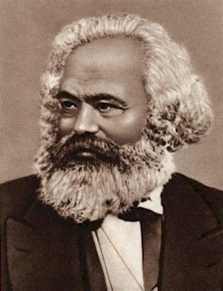
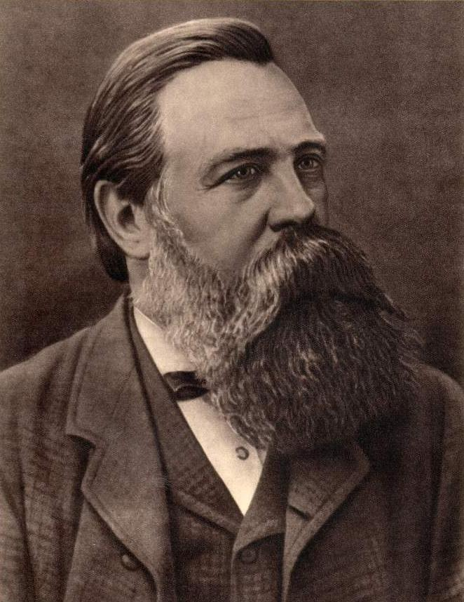
马 克 思 主 义 基 本 原 理 概 论
第一章 世界的物质性及发展规律

Slide 2
学习和把握 ：
1、马克思主义唯物论和辩证法基本原理
2、世界的物质统一性和实践的基本观点
3、唯物辩证法的基本规律和根本方法
从而树立科学的世界观

Slide 3
第一节 物质世界和实践
第一章世界的物质性及其发展规律
第二节 物质的普遍联系与发展
第三节 客观规律性与主观能动性

Slide 4
第一节 物质世界与实践
一
物质世界的客观存在
二
社会生活本质上是实践的

Slide 5
1、世界是什么？
2、人与世界的关系？
3、思维与存在、精神与物质的关系？

Slide 6
全部哲学，特别是近代哲学的重大的基本问题，是思维与存在的关系问题。……哲学家依照他们如何回答这个问题而分成了两大阵营。凡是断定精神对自然界说来是本原的，从而归根到底承认某种创世说的人，组成唯心主义阵营。凡是认为自然界是本原的，则属于唯物主义的各种学派。
——恩格斯：《路德维希·费尔巴哈和德国古典哲学的终结》

Slide 7

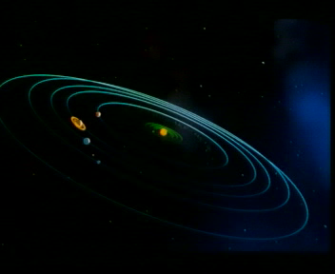
一、物质世界的客观存在

Slide 8
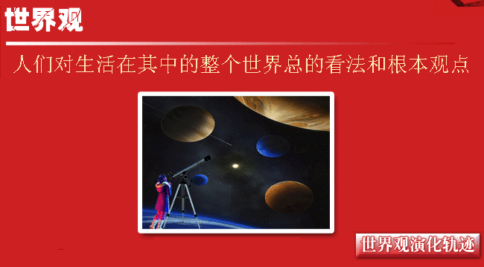
（一）世界观与哲学基本问题
神话世界观
宗教世界观
哲学世界观

Slide 9
哲学是理论化系统化的世界观
哲学
世界观
世界观
理论化
世界观
哲学
系统化

Slide 10


是人们认识和改造世界所遵循的根本方法的学说和理论体系。
方法论
唯物主义
辩证法
唯心主义
形而上学
方法论同世界观是统一的。
哲学既是世界观又是方法论。

Slide 11
案例：感悟蜘蛛
雨后，一只蜘蛛艰难的向墙上的破网爬去，由于墙很潮湿，它爬到一定高度就会掉下来，它一次次的爬上去，又一次次的掉下来……
第一个人看后，叹了一口气，自言自语道：我的一生不就像这只蜘蛛一样吗？忙忙碌碌而无所得。于是他日渐消沉。
第二个人看后，惋惜地说，这只蜘蛛真愚蠢，为什么不转换一下攀爬的路径，从旁边干燥的墙往上爬？于是，它凡事总喜欢动脑筋，变得聪明起来。
第三个人看后，它立刻被蜘蛛的屡败屡战、毫不放弃的精神打动，于是，他变得坚强起来。

Slide 12
案例分析
第一个人：孤立静止的世界观。通过几次简单的观察，运用不完全归纳法，孤立的得出一般性的结论；
第二个人：运动变化的世界观。运用变通的方法，处理事物矛盾，变更视角和路径方法，会得出不同的结果。
第三个人：运动变化的世界观。运用质量互变的方法，全面地看待“一”与“多”的不同效应。

Slide 13
点评：世界观能影响人生
人对世界外物有不同的感悟，
会对人生会产生不同的影响。
有什么样的世界观，就有什么样的方法论
有什么样的方法论，就有什么样的人生观
有什么样的人生观，就会有什么样的人生
有什么样的人生，就有什么样的人生态度
结论：
人的世界观与方法论相互统一。

Slide 14
哲学基本问题
哲学研究对象及方向的迁移
古希腊：道德人伦
古罗马：城邦制度
中世纪：神学与宗教
近现代：人本主义、科学主义、
宗教思辨唯心主义
当 代：语言学转向、生活世界转向、
历史和实践转向、后现代转向

Slide 15
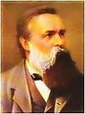
思维和存在的关系问题是哲学的重大的基本问题
“全部哲学，特别是近代哲学的重大的基本问题，是思维和存在的关系问题。”

Slide 16
思
维
和
存
的
关
系
问
题
唯物主义
思维和存在何者为第一性的问题
唯心主义
可知论
思维和存在
是否具有
同一性问题
不可知论

Slide 17


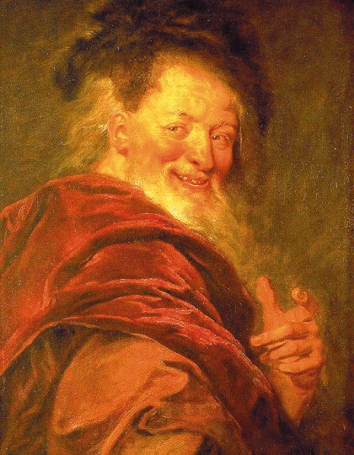
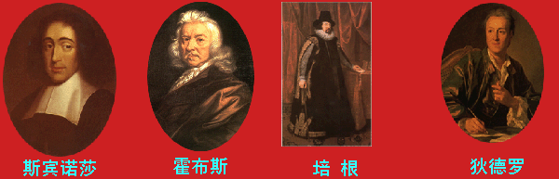
德谟克利特

Slide 18
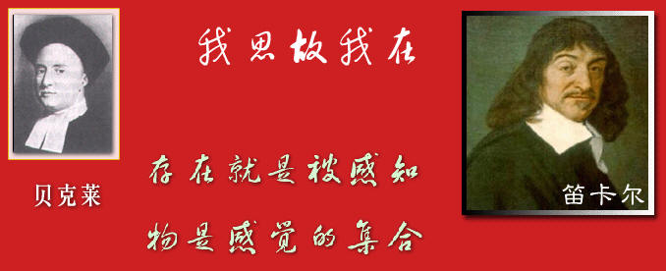
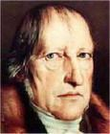
主观唯心主义
唯心主义
客观唯心主义
黑格尔

Slide 19
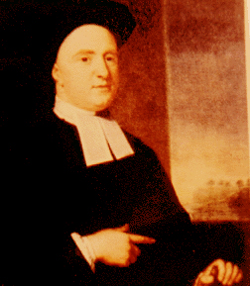
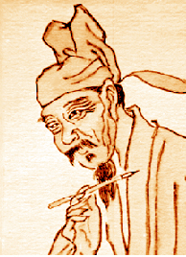
主观唯心主义：人的意识是世界的本原，客观世界是人的意识的产物
宇宙便是吾心，吾心即是宇宙
物是感觉的复合
贝克莱
陆九渊

Slide 20
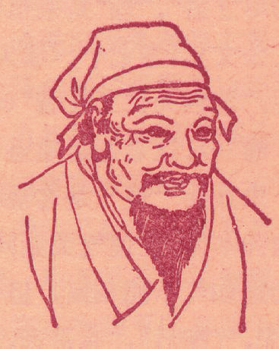
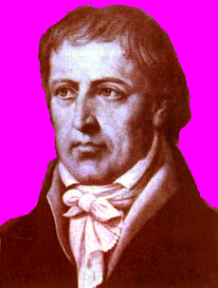
客观唯心主义：世界的本原是某种独立于人的主观意志之外的客观精神
朱熹
黑格尔

Slide 21
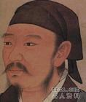
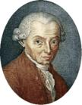

可知论代表
凡以知，人之性；
可以知，物之理也。
不可知论代表
荀子
康德（1724-1804 ）
休谟（1711-1776）

Slide 22
可知论
认为物质和意识具有同一性，主张世界是可以认识的。
凡以知，物之理也；可以知，人之性也。
荀子

Slide 23
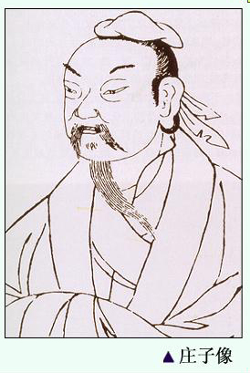
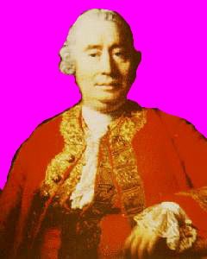
不可知论
认为物质和意识不具有同一性，否认思维认识世界或彻底认识世界的可能性。
感觉之外不可知
休谟
子非我，安知我不知鱼之乐？

Slide 24
社会历史观的基本问题
主张社会
存在决定
社会意识
社会存在和社会意识的关系问题
历史唯物主义
主张社会
意识决定
社会存在
历史唯心主义

Slide 25
历史唯心主义
认为社会意识决定社会存在
历史唯心主义
唯意志论
宿命论

Slide 26

唯意志论：过分夸大主观意志，否认外部
条件的制约
人有多大胆，地有多大产。
密植高产“卫星田”，稻谷实际上是从别处移栽而来，谷穗密密麻麻，
据说撑得住小孩。图为小孩在高产田稻穗上。

Slide 27
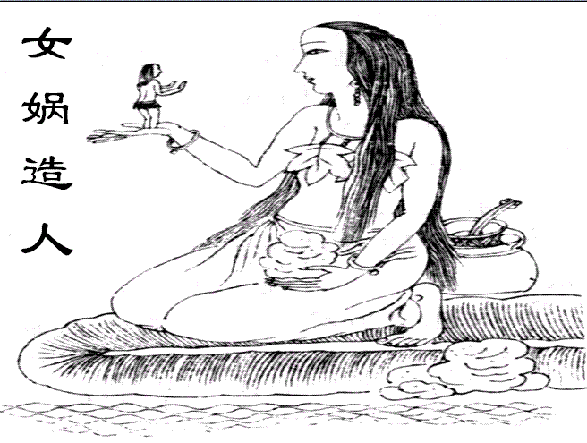
宿命论：过分夸大外部条件的制约，否认
个人意志的作用
生死有命，
富贵在天。

Slide 28
辩证法与形而上学
联系、发展、
矛盾的观点
辩证法
回答世界是怎样存在的问题
孤立、静止、
否认矛盾的观点
形而上学
只有既坚持唯物主义，又坚持辩证法，才能全面地认识世界的本质和发展规律。只有达到唯物主义和辩证法的内在统一，才能有科学的彻底的唯物主义和科学的彻底的辩证法

Slide 29
马克思主义哲学的创立是哲学史上的伟大变革
1、使哲学在内容上实现了革命性变革
马克思主义科学世界观是以科学的实践观为核心，辩证法与唯物主义、辩证唯物主义自然观与历史观相统一的严整的科学体系。它克服了以往哲学中唯物论与辩证法相脱离，自然观与历史观相矛盾的缺陷。马克思主义哲学产生前，自然观与历史观长期处于分离和对抗的状态，社会历史观都属于唯心史观。唯物史观的创立是科学思想中的最大成果，使关于社会和社会规律的学说变成了科学。

Slide 30
2、实现了哲学对象的革命性变革
以往的哲学试图回答世界所有的问题，建立包罗万象的知识体系和绝对真理体系，使哲学成为凌驾于各门具体科学之上的所谓“科学之科学”，从而使以往的哲学难免用猜想和臆想去代替客观世界的真实联系，也不能把哲学和具体科学的研究对象区分开来。马克思主义哲学严格地区分开来，认为哲学是关于自然、社会和思维发展的一般规律的科学，而各个领域的事物及其规律则是具体科学的研究对象。

Slide 31
3、使实践性、科学性和创新性统一起来，成为其区别于以往哲学的基本特征。
以往的哲学不懂实践在社会生活和认识中的作用。马克思主义哲学基本的观点就是实践，整个马克思主义哲学就是建立在科学的实践观基础上的。在自然观中，实践是自在自然与人化自然统一的基础；在历史观中，实践构成了人的存在方式和社会的本质；在辩证法中，实践是主观辩证法和客观辩证法、自然辩证法和历史辩证法分化与统一的基础；在认识论中，实践构成了认识活动的基础，贯穿于认识全过程。

Slide 32
马克思指出，以往的“哲学家们只是用不同的方式解释世界，而问题在于改变世界”。
马克思主义哲学是以变革世界为实践目的，强调理论必须转化为实践、行动、物质力量，因此马克思主义哲学又叫“实践的唯物主义”。
因此，以科学实践观为基础的辩证唯物主义和历史唯物主义的统一、科学性与革命性的统一、世界观与方法论的统一，使马克思主义科学世界观在哲学发展史上完成了一次巨大的变革，为今后哲学继续发展开辟了新的道路。

Slide 33
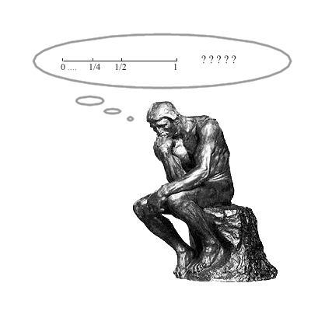

（二）物质的客观实在性
1.哲学物质观的发展
人类对物质的认识大体上分成几个阶段，每一个阶段各自都有哪些特征？从人类认识史的角度，谈一谈你对物质认识过程的理解

Slide 34
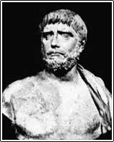

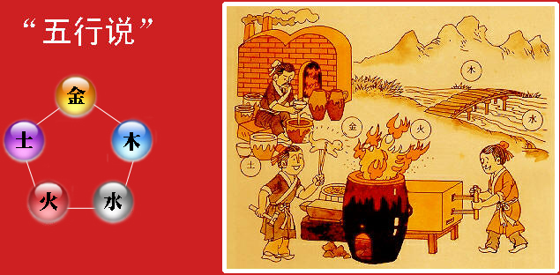
古代朴素唯物主义物质观
物质=具体的物质形态
德谟克利特

Slide 35
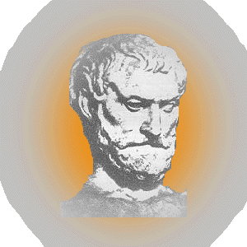

如：西方最早的古代朴素唯物主义者泰勒斯
“水”是万物的始基

Slide 36
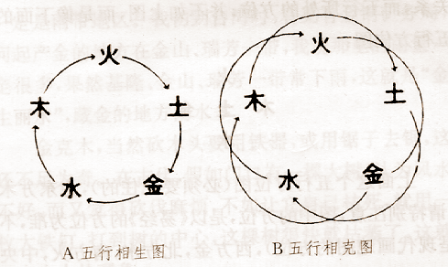
中国古代“五行”说
“木生火，火生土，土生金，金生水，水生木”，“水胜火，火胜金，金胜木，木胜土，土胜水” 。
火
木
土
水
金

Slide 37
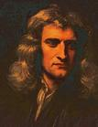
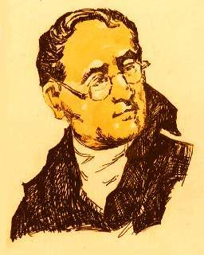


近代形而上学唯物主义物质观
物质=原子
牛顿
道尔顿

Slide 38
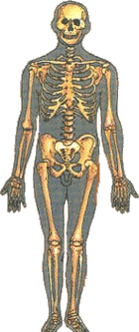

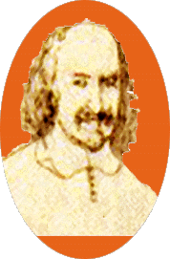
近代形而上学唯物主义的局限性
机械性
人
钟
人是机器
关节
齿轮
心脏
发条
霍布斯
神经
游丝

Slide 39


近代形而上学唯物主义的局限性
形而上学性
盲人摸象
片面、孤立、静止地看问题。

Slide 40
近代形而上学唯物主义的局限性
不彻底性
世界观
唯物主义
近代形而上学唯物主义
唯心主义
历史观

Slide 41
可贵之处：以自然科学为依据解释世界的物质性是对唯物主义物质观的坚持和发展
缺陷：
以偏概全，不理解一般与个别的关系
错把对物质层次的认识当作对物质最终层次的认识
不理解人类社会的物质性，割裂了自然界和社会的物质统一性（人是机器）

Slide 42
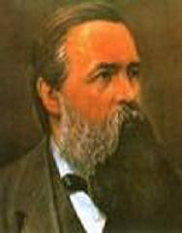

马克思主义的物质观
“物质是标志客观实在的哲学范畴，这种客观实在是人通过感觉感知的，它不依赖于我们的感觉而存在，为我们的感觉所复写、摄影、反映。”
“物、物质无非是各种物的总和，而这个概念就是从这一总和中抽象出来的。”
—— 恩格斯
物质 = 客观实在性

Slide 43
物质概念的立体审视
个性
朴素唯物主义唯物主义物质观
物质=具体的
物质形态
近代形而上学唯物主义物质观
部分
共性
物质=原子
马克思主义的唯物主义物质观
物质=客观实在性
共性

Slide 44
马克思主义物质观的理论意义
坚持了物质的客观实在性原则，坚持了唯物主义一元论。
体现了唯物论与辩证法的统一，克服形而上学唯物主义缺陷
坚持了能动的反映论和可知论，有力地批判了不可知论。
体现了唯物主义自然观与唯物主义历史观的统一。

Slide 45
（三）世界的物质统一性
世
界
物
质
的
统
一
性
物质
唯物主义一元论
主观精神
唯心主义一元论
精神
客观精神
物质
二元论
精神
物质世界
多元论
精神世界
客观知识世界

Slide 46


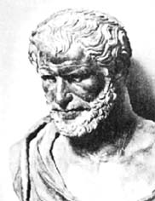
1.运动是物质的根本属性和存在方式
运动是一切事物和现象的变化及其过程的哲学范畴。
“人不能两次踏入同一条河流”。
“一切皆变，无物常驻”。
德谟克利特
赫拉克利特

Slide 47

物质和运动不可分割
物质与运动
运动是物质的存在方式、根本属性，脱离运动的物质是不存在的。
物质是一切运动变化和发展过程的实在基础和承担者，世界上没有离开物质的运动。

Slide 48
凡运动都是物质的运动，
物质是运动的主体。
运动形式 | 运动主体
机械运动 | 宏观物体
物理运动 | 分子、原子、基本粒子和场
化学运动 | 原子、离子、原子团
生物运动 | 蛋白质、核酸、生物个体、生物种群
社会运动 | 物质资料的生产方式
思维运动 | 人的大脑

Slide 49
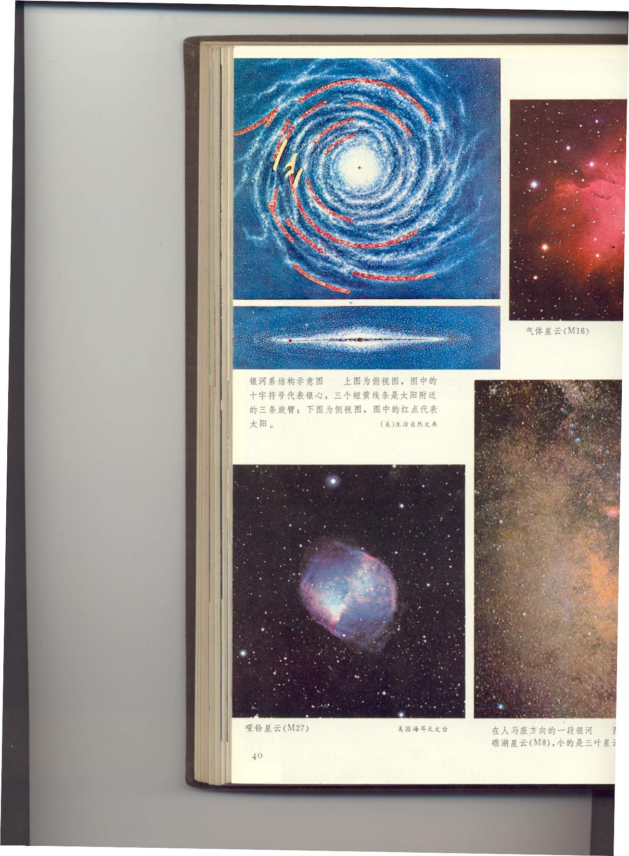
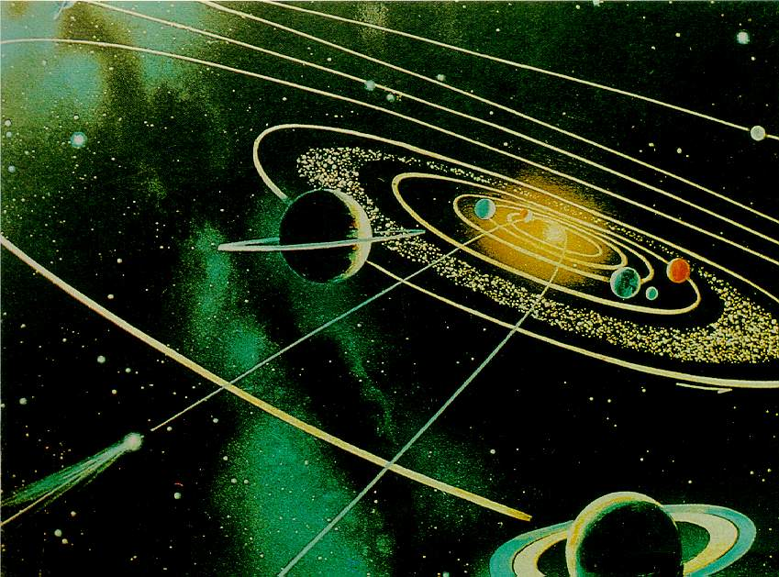
庞大的银河系正在以每秒600公里的速度在广漠无垠的宇宙中疾驰。
银河系
太阳正带领着8大行星（06.8.25冥王星被降级为矮行星）、众多卫星、小行星以及慧星和流星体等围绕银河系中心以每秒250公里的速度旋转。
太阳系全图

Slide 50





相对静止是物质运动的特殊形式
01
相对静止是物质运动在一定条件下的稳定状态。
02
03
物质运动是运动的绝对性和静止的相对性的对立统一。
王夫之
把握运动和静止辩证关系的意义。
静者动也，非不动也。

Slide 51
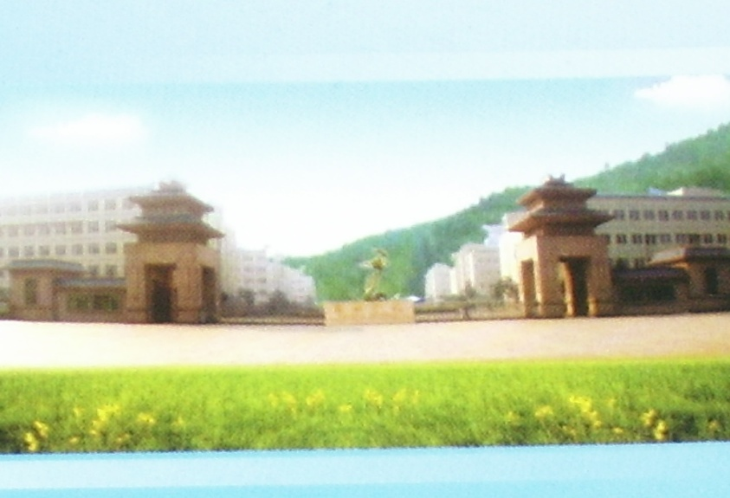
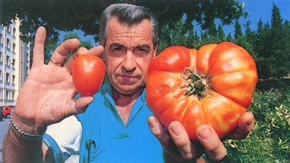
静止的表现形式
静止有两种基本情形：
没有发生位移（物理位置）
没有发生质变（化学性质）
宁静的校园
长大的西红柿

Slide 52
两种错误倾向
割裂运动与静止的辩证统一会导致：
相对主义和诡辩论：
夸大绝对运动而否定相对静止。
例：阿基里斯追不上乌龟
形而上学不变论：
夸大相对静止而否定绝对运动。
例：飞矢不动

Slide 53
阿基里斯追不上乌龟
两千多年前，古希腊哲学家巴门尼德认为，世界的本原是“存在”， “存在”只能从一种存在变为另一种存在，存在不会变为不存在， 因而“存在’是不变的。巴门尼德的学生、古希腊哲学家芝诺则进一步提出：运动变化是不可能的。为了论证他的观点，芝诺提出了四个悖论，其中最为著名的是“阿基里斯追不上乌龟”。
阿基里斯是古希腊神话中的英雄，海洋女神忒提斯的儿子，他健步如飞，能日行千里。然而芝诺却断言：阿基里斯永远追不上跑得很慢的乌龟。芝诺说：如果乌龟在前，阿基里斯在后，同时起跑，阿基里斯要追上乌龟，必须首先到达乌龟的起点处，但当他到达乌龟起点处时，乌龟却已向前跑到另一地点，而当阿基里斯到达这一地点时，乌龟又到达另一新地点。如此类推下去，以至无穷。所以，阿基里斯永远追不上乌龟。
芝诺还提出了“飞矢不动”的论断。芝诺认为，既然任何事物在刹那时间都只能占有和自身相等的空间，那么，飞矢也是如此。飞矢在飞行的过程中，这一刹那间在这一点，那一刹那间在另一点。这样，飞矢实际上经过的只不过是无数个静止的点。把无数静止的点加起来的总和，仍然是静止，而不会形成运动。所以，飞矢实际上是不动的。根据上述两个命题，芝诺得出结论说：运动变化是不可能的，甚至连置移动都是不可能的。

Slide 54
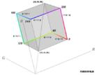
2.时间和空间是物质运动的存在形式
过去
时间
物质运动的持续性、顺序性，特点是一维性。
现在
将来
物质运动的广延性、
伸张性，特点是三维性。
空间

Slide 55
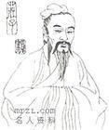
与物质运动的关系
时间
和空间
无限性与有限性的关系
古人曰“一尺之棰，日取其半,万事不竭。”
1/2
1/4
1/8
……

Slide 56

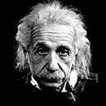
时间和空间绝对性与相对性关系
空间
时间
广义狭义相对论
运动
统一
物质

Slide 57

空间离不开物质运动
空间是以物质在时间上的运动测量的
测量广阔的宇宙空间用光年，测量狭小的微空间用物质波、电磁波。
光年是光在一年时间里所行驶的距离，约为10¹³公里
银河系的直径大约是10万光年,中心厚度约为1.2万光年
地球到银河系中心的距离约为3万光年。
地球
银河系正面图

Slide 58

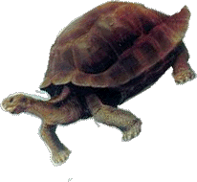
物质运动离不开时间和空间
其一，物体体积
无论大小，都要占有
一定的空间；
其二，物体寿命无论长短，都要经历一定的时间。
太阳系全图

Slide 59
时空即是绝对的，又是相对的；即是
无限的，又是有限的
无限由有限组成，并通过有限而存在。
绝对性：时空的客观实在性
相对性：时空的具体特性
无限性：整个物质世界的时空是无限的
有限性：具体物质形态的时空是有限的

Slide 60
人类社会依赖于自然界，是整个物质世界的组成部分。
3.社会
物质性
的表现
人们谋取物质生活资料的实践活动，是物质性的活动。
物质资料的生产方式是人类社会存在和发展的基础。

Slide 61

二、社会生活本质上是实践的
（一）实践是人类能动地改造客观世界的物质活动
“只要我一息尚存，我永不停止哲学的实践。”
苏格拉底

Slide 62
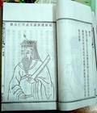
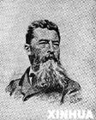

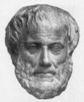
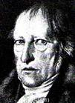
1.旧哲学对实践本质的不同理解
“知是行的主意，行是知的功夫；知是行之始，行是知之成。”
—— 王阳明
“实践是人们现实的感性的活动。”
—— 费尔巴哈
“实践理念。”
—— 黑格尔
“实践是一种实验、科学实验。”
—— 培根
“实践是包括了完成目的在内的活动。”
—— 亚里士多德

Slide 63
2.马克思主义哲学对实践本质的理解
实践具有物质性、自觉能动性和社会历史性等基本特征
实践是人类能动地改造世界的客观物质活动
实践是人类所特有的对象化活动

Slide 64

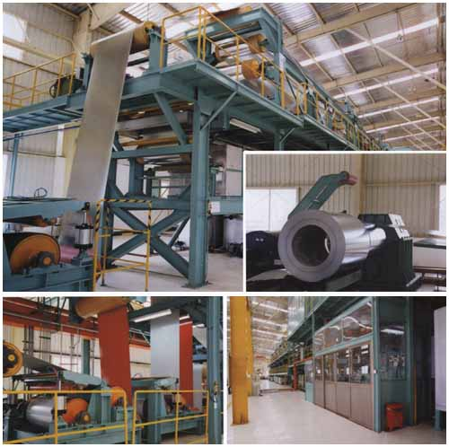
3、实践的基本形式
物质生产劳动实践

Slide 65
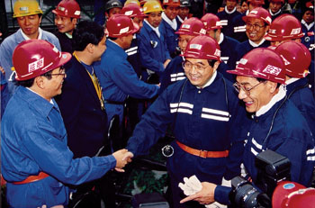
处理社会关系实践

Slide 66
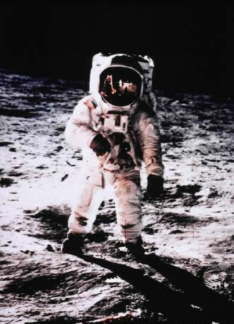
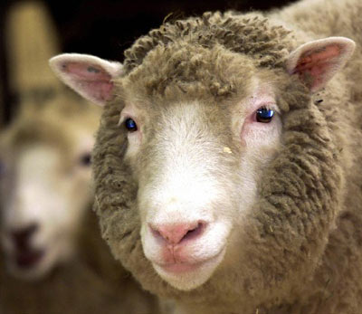
科学实验

Slide 67
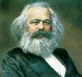
4、实践是人的存在方式
“一个种的全部特性，种的类特性就在于生命活动的性质。”

Slide 68
实践是人所独有的活动
实践集中表现了人的社会性
实践是对象性的活动

Slide 69
（二）从实践出发去理解社会生活的本质
1.实践是自然界和人类社
会分化与统一的基础
自然界和人类社会的区别
独立于人
的活动或
未被纳入
人的活动
范围内的
客观世界
人们在特定
的物质资料
生产基础上
相交往共同
活动形成的
各种关系的
有机系统
自
在
世
界
人
类
世
界

Slide 70




自然界和人类社会都具有客观实在性，它们相互联系相互作用
人类世界形成后
又反过来影响和
制约自然界，不
断改变自然界
自然界构成人类世界的自然基础

Slide 71
为什么要从实践出发去理解社会生活的本质

Slide 72
2、社会生活实践性的表现
实践是社会关系形成的基础
社会实践
人与自然的关系
人与人的关系
社会存在
社会存在
社会意识
社会意识
社会意识
社会意识

Slide 73
实践形成了社会生活的基本领域
制造物质
生活资料的实践
物质生活
实
践
创立和改造
社会关系的实践
政治生活
创造精神文化的实践
精神生活

Slide 74


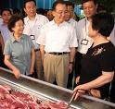

实践构成了社会发展的动力
引起
导致
社会意识变化
实践变化
社会存在变化

Slide 75
第二节 事物的普遍联系与发展
一
联系和发展的普遍性
对立统一规律是事物发展的 根本规律
二
唯物辩证法是认识和改造世界 根本方法
三

Slide 76




一、联系和发展的普遍性
事物的普遍联系
教学案例
动植物间
的食物链

Slide 77
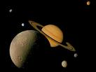
联系的特点
客 观 性
普 遍 性
多 样 性
方法论意义

Slide 78

事物的永恒发展
发展:新事物的不断产生,旧事物的不断灭亡
运动:变动不居
变化:运动的多样性

Slide 79
运动、变化、发展的区别
运动：包括宇宙间的一切变化和过程。它主要标志事物变动不居的动态过程，说明事物不会永远固定在一点上。
变化：指运动的一般内容，即运动的多样性。主要指事物内部和外部联系的演变。
发展：指前进的变化或进化，特别是指人类所处的现实世界中从低级到高级、从无序到有序、从简单到复杂的上升运动。

Slide 80

倒流的长江与喜马拉雅海
浩浩长江，奔腾汹涌，一泻千里，流向大海。正如古人诗词所写：“无边落木萧萧下，不尽长江滚滚来。”长江从西向东流入大海，这是最基本的常识。然而，人们很少能够想到，长江并非从来就是由西向东流的，最早的长江是由东向西流的，万里长江有过倒流的历史?地质学家的研究表明：在1．5亿年前，万里长江地带经历了从汪洋大海逐步演变为陆地的过程。长江形成后，在1亿年的漫长岁月里，它发源于现在的三峡地区的山地，沿东高西低的地形走势，向西流入地中海。一直到5 000万年前， 由于印度洋板块与亚欧板块的挤撞，在地中海的东部隆起、形成了原始的青藏高原，从而使原来东高西低的地势演变成西高东低，长江也就由向西流入地中海变为向东流入太平洋。自于青藏高原的高度逐渐增高，长江的源头也由三峡地区转移到唐古拉山主峰——海拔6 621米的各拉丹冬雪峰。

Slide 81

同样，举世闻名的喜马拉雅山的珠穆朗玛峰也并非自古就是如此。地质资料表明，喜马拉雅山是由喜马拉雅海变化而来的。一直到1．8亿年前，现在的喜马拉雅山地区还是一片汪洋大海，海中生活着当时在水族中称霸的喜马拉雅鱼龙。后来，由于地壳造山运动，喜马拉雅山升出海面，此后不断上升。现在，珠穆朗码峰仍在缓慢地增高。最为明显的例证是，杜鹃花现在生长在峰区3 400-3 900米的高度，但在1万年前则生长在4 300米的高度。可见，珠穆朗码峰在1万年间有过剧烈上升的运动。

Slide 82


新事物:指符合历史前进方向、具有 远大前途的东西。

Slide 83
为什么说新生事物
是不可战胜的

Slide 84
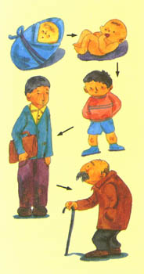
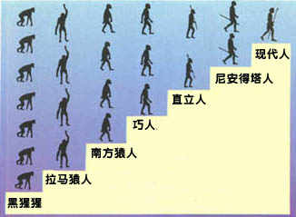
这是由新旧事物的本质特点和事物发展的辩证本性所决定的。

Slide 85
新生事物是不可战胜的
①新事物代表了事物的发展方向，有自己生存的根据。
②新事物具有旧事物所不可比拟的优越性和强大的生命力。
③在社会历史领域中，新事物代表人民群众的利益，符合人民群众的愿望和要求，得到人民群众的拥护和支持。
共产党、新中国、拨乱反正、改革开放

Slide 86

事物的发展是一个过程
恩格斯： “一个伟大的基本思想，即认为世界不是现成事物的集合体，而是过程的集合体，其中各个似乎稳定的事物同它们在我们头脑中的思想映象即概念一样都处在生存和灭亡的不断变化之中，在这种变化中，尽管有种种表面的偶然性，尽管有种种暂时的倒退，前进的发展终究会实现。”

Slide 87
二、对立统一规律是事物发展的根本规律
唯物辩证法三大规律之间的内在逻辑
Why?
事物发展的动力和源泉
对立统一规律
How?
事物发展的形式和状态
质量互变规律
Where?
事物发展的方向和道路
否定之否定规律
对立统一规律是唯物辩证法的实质和核心

Slide 88
（一）矛盾的同一性和斗争性及其在事物发展中的作用
是反映事物内部和事物之间对立
统一关系的哲学范畴。
矛盾
统一属性
同一性
矛盾的两种基本属性
对立属性
斗争性

Slide 89


1.矛盾同一性是指矛盾双方相互依存、相互贯通的性质和趋势。
相互依存
矛盾对立面
矛盾对立面
相互贯通

Slide 90

矛盾的同一性
矛盾双方相互依存，互为条件，共处于一个统一体中。
有无相生，难易相成，长短相形，高下相倾，音声相和，前后相随。
⎯⎯《老子》

Slide 91
2.矛盾的斗争性是指矛盾着的对立面之间相互排斥、相互分离的性质和趋势。
相互差异
相互排斥
相互克服
矛盾的同一性和斗争性的辩证关系
矛盾的同一性
相互联结
相辅相成
矛盾的斗争性

Slide 92
3、矛盾同一性和斗争性的相互 作用推动事物的发展
矛盾的同一性在事物发展中的作用：
第一，同一性是事物存在和发展的前提 ；
第二，它是事物发展的内容之一， 它使矛盾的双方相互吸取有利于自身的因素，从而得到发展 ；
第三，它规定事物转化的可能性和发展的基本趋势。

Slide 93
矛盾的斗争性在事物发展中的作用：
第一,在事物量变过程中,斗争性推动矛盾双方力量的变化，造成双方力量发展的不平衡。
第二, 在事物质变过程中,矛盾斗争性的作用更加明显，是一种矛盾体向另一种矛盾体过度的决定力量。

Slide 94

（二）矛盾普遍性和特殊性及其相互关系
“这一共性个性、绝对相对的道理，是关于事物矛盾问题的精髓，不懂得它，就等于抛弃了辩证法。”

Slide 95
1、矛盾的普遍性和特殊性的内含
矛盾的普遍性：矛盾的共性、绝对性、无条件性
矛盾存
在于一切
事物中；
存在于一切事物发展过程的始终。
矛盾的
普遍性

Slide 96
矛盾的特殊性：矛盾的个性、相对性、有条件性
不同事物的矛盾各有其特点；
矛盾的
特殊性
同一事物的矛盾在不同发展过
程和发展阶段各有不同特点
构成事物的诸矛盾及每一矛盾的不同方面各有不同的性质、地位和作用。

Slide 97
2、矛盾的普遍性和特殊性之间的辩证关系
一方面，矛盾的特殊性，即矛盾的个性包含着矛盾的普遍性，共性寓于个性之中；另一方面，矛盾的特殊性又贯穿于矛盾的普遍性之中，共性统摄着个性。

Slide 98

“白马非马”
公孙龙

Slide 99

矛盾普遍性与特殊性的辩证关系
（3、矛盾的普遍性与特殊性
在一定条件下相互转化。
案例：
橘在江南为橘，
在江北则为枳。

Slide 100
我们为什么要建设
中国特色的社会主义

Slide 101

马克思主义的精髓，马克思主义的活的灵魂—— 对具体情况作具体分析。

Slide 102
（三）事物发展过程中的量变和质变及其相互转化
1.
质
量
度
量是事物的规模、程度、速度等可以用数量关系表示的规定性。
度是保持事物质的稳定性的数量界限，即事物的限度、幅度和范围。
质是一事物区别于其他事物的内在规定性。

Slide 103



关节点或临界点
事物度两端的界限
100°C
汽
50°C
水
0°C
关节点
冰

Slide 104


对度的理解
凡一切人世间的事物⎯⎯财富、荣誉、权力、甚至快乐痛苦等⎯⎯皆有其一定的尺度，超越这尺度就会招致沉沦和毁灭。 ⎯⎯黑格尔
案例：乐极生悲

Slide 105
2. 量变、质变的含义
事物数量增减和次序的变动，是保持事物质的相对稳定性的不显著变化。
量变

Slide 106

数量的增减和场所的变更
量变的 两种情形
构成事物的成分在排列
顺序和结构方式上的变化
甲醚分子结构式
乙醇分子结构式

Slide 107




是事物性质的根本变化，是事物由一种质态向另一种质态的飞跃。
质变
V ≥7.9公里／秒
V ≥16.7公里／秒
卫星
V ≥11.2公里／秒
银河系
小行星

Slide 108



3. 量变和质变的关系
量变是质变的必要准备
马克思著《资本论》用了40年
达尔文著《物种起源》用了20年
司马迁著《史记》用了15年

Slide 109



质变是量变的必要结果
合抱之木，生于毫末；九层之台，起于垒土；千里之行，始于足下。
⎯⎯老子
千里之堤，溃于蚁穴。

Slide 110

量变和质变是相互渗透的
质变引起新的量变，并为新的量变开辟道路。
量变和质变相互渗透，量变中有部分质变，质变中有量的扩张。
“五四”运动使旧民主主义革命转变为新民主主义革命，就是民主革命总过程中的阶段性部分质变。

Slide 111
（四）事物发展过程中的 肯定和否定及其相互转化
1、肯定 和否定的含义
肯定因素是维持现在事物存在的因素
否定因素是促成现存事物灭亡的因素

Slide 112

在生物有机体中，遗传是肯定方面，变异则是否定方面；同化是肯定方面，异化则是否定方面。

Slide 113

2、辩证否定观的基本内容
否定是事物的自我否定，是事物内部矛盾运动的结果
“辩证法在对现在事物肯定的理解中同时包含着对现存事物的否定的理解，即对现存事物的必然灭亡的理解。”

Slide 114




否定是事物发展的环节和联系的环节
否定
发展
几千年来，中华民族经历无数次大风大浪，却一直稳固地凝聚在一起，并保持着伟大民族的生机和活力，其中就有爱国主义精神作为凝聚力和向心力在起作用。
岳 飞
邓世昌

Slide 115


辩证否定的实质是“扬弃”，即新事物对旧事物既批判又继承，既克服其消极因素，又保持其积极因素。
运动是相对的，
时空是绝对的。
运动是相对的，
时空也是相对的。
爱因斯坦相对论对牛顿力学的否定就是既克服又保留。

Slide 116




3、否定之否定
否定之否定是两次否定三个阶段的完整过程与统一；
否定之否定
肯定
否定
麦 粒
麦 粒
麦 粒
植 株

Slide 117
事物发展由肯定到否定再到否定之否定的过程，显示了事物自我发展的辩证性质，是真正的、自然的、历史的和辩证的否定，是在更高阶段上重新达到原来的出发点的否定。

Slide 118
否定之否定规律揭示了事物发展的前进性与曲折性的统一
否定之否定规律揭示了事物发展的总趋势是前进的、上升的。
否定之否定规律揭示了事物发展的具体道路是曲折的和迂回的。

Slide 119
否定之否定的方法论意义
坚持辩证的否定观
要具体分析事物的发展过程，合理地运用否定之否定规律。
把握事物发展的总趋势，正确对待前进与曲折。
对一切事物都要采取科学分析的态度。
119

Slide 120

“仅仅知道大麦植株和微积分属于否定之否定，既不能把大麦种好，也不能进行微分和积分，正如仅仅知道靠弦的长短粗细来定音的规律还不能演奏提琴一样。”

Slide 121
三、唯物辩证法是认识世界和改造世界的根本方法
唯物辩证法是客观辩证法与主观辩证法的统一
主观辩证法
辩证法
客观辩证法

Slide 122
唯物辩证法是客观辩证法与
主观辩证法的统一
客观辩证法是指客观事物或客观存在的辩证法，即客观事物以相互作用、相互联系的形式呈现出的各种物质形态的辩证运动和发展规律。
主观辩证法是指人类认识和思维运动的辩证法，即以概念作为思维细胞的辩证思维运动和发展的规律。
唯物辩证法既包括客观辩证法也包括主观辩证法，体现了唯物主义、辩证法、认识论的统一。

Slide 123

客观辩证法与主观辩证法的关系
（1）主观辩证法是客观辩证法的反映
“所谓的客观辩证法是在整个自然界中起支配作用的，而所谓的主观辩证法，即辩证的思维，不过是在自然界中到处发生作用的、对立中的运动的反映。”
— 恩格斯

Slide 124
客观辩证法与主观辩证法的关系
（2）客观辩证法与主观辩证法在本质上是统一的，但在表现形式上却是不同的。
客观辩证法采取外部必然性形式，离开人的意识、思维而独立存在，不以人的意志为转移。
主观辩证法则采取观念的、逻辑的形式，是同人类的思维的自觉活动相联系的，是以概念为基础的辩证思维规律。因此，可以简要地把主观辩证法称为概念辩证法。

Slide 125
案例：载舟覆舟理论
客观辩证法：水可载舟，水亦可覆舟。
主观辩证法：
以自然现象的规律喻指社会治理规律。
思维推理：
载舟：封建帝王行王道→社会与人安宁→封建统治稳固、长久；
覆舟：封建帝王不行王道→人心不平，社会动荡→封建统治受到威胁。

Slide 126

矛盾分析方法
要一分为二地看问题。要善于在同一中把握对立；又要善于在对立中把握同一。
将来有将来的两点， 现在有现在的两点， 各人有各人的两点。
总之，是两点而不是一点。说只有一点，叫知其一不知其二。
⎯⎯毛泽东

Slide 127

矛盾分析方法
坚持“两点论”与“重点论”相结合的工作方法。
科学发展观的根本方法：“统筹兼顾”、人们常说的“学会弹钢琴”的工作方法，讲的正是这个道理。

Slide 128

时常说的“打蛇要打七寸”、“牵牛要牵牛鼻子”、“好钢要使在刀刃儿上”等，这些讲的都是抓重点的道理。

Slide 129
矛盾分析方法
具体问题具体分析
坚持对不同性质的矛盾用不同的方法去解决，做到“因地制宜”、“因时制宜”、“量体裁衣”、“对症下药”、“一把钥匙开一把锁”。

Slide 130
唯物辩证法是科学的认识方法
五 对 范 畴
原因和结果
必然性和偶然性
可能性和现实性
现象和本质
内容和形式

Slide 131


1、原因和结果
引起某种现象的现象是原因，被某种现象引起的现象是结果。因果联系的本质是引起和被引起的关系。
风吹草动
熟能生巧

Slide 132


原因和结果案例：
闪电之后必然伴有雷声，但闪电不是打雷的原因，闪电和打雷都是云层中正电与负电碰撞的结果。闪电和打雷不是引起和被引起的关系。
打 雷
闪 电

Slide 133
原因和结果的辩证关系
客观世界的因果联系是辩证的，两者既有联系又有区别，并在一定条件下相互转化 。
原因和结果这两个观念，只有在应用于个别场合时才有其本来的意义；可是只要我们把这种个别场合放在它和世界整体的总联系中来考察，这两个观念就汇合在一起，融合在普遍相互作用的观念中，在这种相互作用中，原因和结果经常交换位置；在此时或此地是结果，在彼时或彼地就成了原因，反之亦然。 ⎯⎯恩格斯

Slide 134


原因和结果的辩证关系
生产的发展，孕育并推动了科学技术的发展；而科学技术的发展反过来又极大地促进了生产的发展。

Slide 135
原因和结果的辩证关系原理的方法论意义
辩证地分析事物的因果关系，分析存在和发展的不同原因及其不同结果，可以增强人们活动的自觉性、预测性和调控性
输入
﹝原因﹞
系统
输出
﹝结果﹞
调控
﹝结果﹞
反馈
﹝原因﹞
反馈调控

Slide 136




2、必然性和偶然性
（1）必然性：是指客观事物在联系和发展过程中合乎规律的、一定要发生的、确定不移的趋势。
种瓜得瓜，种豆得豆

Slide 137


必然性和偶然性
（2）偶然性：是指客观事物发展过程中并非确定发生的，可以出现、也可以不出现；可以这样出现，也可以那样出现的不确定的趋势。
分子热运动
车祸

Slide 138


必然性和偶然性的辩证关系
（1）依存关系
必然性存在于偶然性之中，没有脱离偶然性的纯粹必然性。
氢原子电子云图
偶然性体现并受制于必然性，没有脱离必然性的纯粹的偶然性。
电子概率密度分析

Slide 139

（2）转化关系
必然性和偶然性在一定条件下可以相互转化。
遗传
变异
遗传
变异
必然性性
偶然性
必然性
偶然性

Slide 140

必然性和偶然性辩证关系原理的方法论意义
必然性和偶然性辩证统一的原理，是反对形而上学机械决定论和唯心主义非决定论的有力武器。
案例：在机械决定论看来，一个豆荚中豆粒的多少，一条狗尾巴的长短等等，都是必然的。

Slide 141

必然性和偶然性辩证关系原理的方法论意义
坚持必然性和偶然性辩证统一的原理，使人们的认识和实践活动立足于客观必然性的可靠基础之上。
不能把希望寄托在侥幸的偶然事件上。
守株待兔

Slide 142


必然性和偶然性辩证关系原理的的方法论意义
坚持必然性和偶然性辩证统一的原理，也要重视并善于利用偶然性因素的作用。
弗莱明
伦琴发现X射线
弗莱明发现青霉素，伦琴发现X射线，都与善于利用偶然因素紧密相关。

Slide 143


3、现实性和可能性
现实性是指已经产生出来的有内在根据的、合乎必然性的存在
可能性是事物发展过程中所包含的预示事物发展前途的种种趋势
嫦娥奔月
登月飞船的研制
嫦娥奔月
的可能性
与现实性

Slide 144


现实性和可能性的辩证关系
现实性和可能性既有区别，又有联系。没有现实就没有可能，反过来，没有可能就没有新的现实 。
鸟类飞翔
人类的飞翔梦

Slide 145



现实性和可能性辩证关系原理的方法论意义
把握这一对范畴的方法论意义，就要求人们立足现实，展望未来，注意分析事物发展的各种可能，发挥主观能动性，做好应对不利情况的准备，争取实现好的可能。

Slide 146


4、现象与本质
题 西 林 壁
苏 轼
横看成岭侧成峰，远近高低各不同。不识庐山真面目，只缘身在此山中。
庐山五老峰

Slide 147
4、现象与本质
（1）现象是事物的外部联系和表面特征，是事物的外在表现。
（2）本质是事物的内部联系，是由事物内部特殊矛盾造成的、并决定事物根本性质的内在根据。
闪电的本质是云层中的正电与负电相遇而发生猛烈放电的过程。

Slide 148

（3）现象与本质的辩证关系
现象与本质相互联系，不可分割:现象不能脱离本质，本质也不能脱离现象，即使假象也是本质的反映。
假象的东西是本质的一个规定，本质的一个方面，本质的一个环节。
⎯列宁

Slide 149

现象与本质辩证关系原理的方法论意义
现象与本质也是既对立又统一的。现象是事物的外部联系和表面特征，本质是事物的内部联系和根本性质。任何现象都是本质的表现，人们正是通过对事物现象的去粗取精、去伪存真、由此及彼、由表及里的认识过程，才不断深化对事物本质的认识。
案例：
苹果落地是现象，
引力相互作用是本质。

Slide 150
5、内容和形式
（1）内容是指构成事物的一切要素，即事物的各种内在矛盾以及由这些矛盾所决定的事物的特征、成分、运动过程、发展趋势等的总和，是事物存在的基础。
（2）形式是指把内容诸要素统一起来的结构和表现内容的方式。

Slide 151


（3）内容和形式的辩证关系
内容决定形式，形式反作用于内容，两者既相互区别又相互依存。
生物圈实验室
“先驱者”号

Slide 152
内容和形式辩证关系原理的方法论意义
在把握内容与形式这对范畴时，既要重视内容，反对形式主义，又要善于运用形式，发挥其积极作用。
只讲究形式，没有内容，抓落实就会成空话。
⎯⎯江泽民

Slide 153
辩证思维方法与现代科学思维方法
辩证思维方法论
归纳与演绎
分析与综合
抽象与具体
逻辑与历史

Slide 154

（1）归纳和演绎
归纳是指从许多个别的事物中概括出一般性概念、原则或结论的思维方法。
个别
一般
亚里斯多德

Slide 155
完全归纳法案例
例如： 圆是二次曲线
椭圆是二次曲线
双曲线是二次曲线
抛物线是二次曲线
圆、椭圆、双曲线、抛物线是圆锥曲线
的全部类型
∴ 所有圆锥曲线都是二次曲线

Slide 156
不完全归纳法案例
例如：肺结核病人有低烧、盗汗的症状；
淋巴结核病人有低烧、盗汗的症状；
骨结核病人有低烧、盗汗的症状；
肾结核病人有低烧、盗汗的症状；
腹腔结核病人有低烧、盗汗的症状；
∴ 凡患结核菌感染的所有患者都有低烧、盗汗的症状。
（因为还有肠结核未统计，更何况我们不可能对所有结核病人进行考察）。
不完全归纳法是通过考察某类事物的部分对象具有（或不具有）某种属性，从而得出该类事物的所有对象具有（或不具有）某种属性的一般性原理的结论。
Notes:
不完全归纳法是通过考察某类事物的部分对象具有（或不具有）某种属性，从而得出该类事物的所有对象具有（或不具有）某种属性的一般性原理的结论。

Slide 157
不完全归纳法悖论案例
例1：过去经过反复考察，几百年人们都认为“所有天鹅都是白色的”，但后来人们经过对澳大利亚的考察，却发现了黑天鹅存在的事实。所以原来结论就被推翻。
例2:人们过去长期观察金属都沉于水底,于是就得出：“所有金属都沉于水底”。但后果却发现了轻于水的金属锡。此结论就被推翻。
例3：以前相当长的时间内，动物学家都相信“鱼是用鳃呼吸”和“所有的哺乳动物都是胎生的”。但后来人们在南美洲发现了用肺呼吸的肺鱼；在澳大利亚发现了鸭嘴兽，它是哺乳类动物，但不是胎生的，而是卵生的，于是这两个结论都被推翻。

Slide 158

演绎的概念
演绎是以一般概念、原则为前提推导出个别结论的思维方法。
一般
个别
案例：
马克思主义普遍真理
指引中国革命走向胜利

Slide 159


归纳和演绎的辩证关系
归纳和演绎两种方法处于不可分割的联系之中。一方面，归纳和演绎互为前提。另一方面，归纳和演绎相互补充。
萍果落地启发出万有引力原理，它又指导人们发现新的星球

Slide 160
归纳和演绎的辩证案例
德国业余天文学家施瓦布，在19世纪中叶，根据他对太阳的长期观察，发现太阳是一个自行变化的星球，每隔11年左右，就有一次大的活动期，太阳黑子明显增多。然后活动降低到最少量，11年后活动再升到最大量。
后来天文观察证明：施瓦布的发现是正确的，太阳确是每隔11年左右就有一次大的活动期，至今没有出现过相反的事例。象最近的1947、1958、1969、1980、1990、2001年几次，都发现太阳黑子增多，活动加强，对地球的气候等有明显影响。

Slide 161

归纳和演绎的辩证关系
归纳和演绎，正如综合和分析一样，必然是属于一个整体的。不应当牺牲一个而把另一个捧到天上去，应当把每一个都用到该用的地方，但是只有记住它们是属于一个整体，它们是相辅相成的，才能做到这一点。
— — 恩格斯

Slide 162
（2）分析与综合
分析，就是在思维中把认识对象分解为各个部分、方面、要素，以便分别加以研究的思维方法。
综合是在把整体分解为各个因素的基础上，再组合成一个整体的思维活动。
分析与综合的实质：就是建立在调查研究基础上的矛盾分析方法，是客观事物的辩证联系和过程在思维中的再现。

Slide 163

分析与综合的辩证关系
分析与综合的关系也是辩证的，分析是综合的基础，综合是分析的完成，只有把二者结合在一起，才能构成一个完整的、科学的认识。
案例：
通过对《红楼梦》有关
背景分析、人物分析、
场景分析、事件分析，
可以综合出林黛玉的
红颜薄命的悲剧人生。
林黛玉与贾宝玉

Slide 164
分析与综合案例
例如：某城市，抽取地下水越多的地区，则地面下沉得越多；
抽取地下水少的地区，地面下沉的就较少
基本不抽取地下水的地区，地面基本不下沉
其它情况基本相同（如：居民人口密度、建筑、设施、道路、地质结构等）。
结论：抽取地下水是引起地面下沉的原因。

Slide 165
（3）抽象和具体
抽象：是通过分析把整体分解成各个部分，区分出必然的本质的方面和偶然的现象的方面，从中抽取出各个必然的本质的因素，以达到对具体事物的某一本质方面的认识。
具体：是指许多规定综合的统一体。有两种完全不同的具体，一种是感性的具体，一种是思维的具体。

Slide 166

感性具体
感性具体，就是人的感觉器官所得到的生动而具体的知觉表象。
横看成岭侧成峰，
远近高低各不同。

Slide 167


思维具体
思维具体是指关于某一对象的各种抽象规定按照其内在联系统一起来的有机整体在思维中的完整的、具体的再现。

Slide 168
抽象和具体的辩证关系
感性具体是认识的起点，抽象规定是对感性具体的否定，但它又包含着对自身的否定，是向思维具体的接近。思维具体是在对感性具体和抽象规定双重否定基础上的辩证统一，是否定的否定，是认识的结果。
认识
感性具体
抽象规定
思维具体

Slide 169
（4）历史与逻辑的统一
辩证思维中的历史范畴，一是指客观实在自身的历史，二是指反映客观实在的认识的历史。
逻辑是指关于对象的认识成果或理论体系的内在结构和范畴演化序列。

Slide 170
逻辑和历史的统一
逻辑的东西和历史的东西是辩证统一的，一方面，逻辑与历史是一致的，历史的东西是逻辑的东西的基础，逻辑的东西则是历史的东西在思维中的再现，因此，逻辑的进程和历史的进程具有内在统一性。
另一方面，历史与逻辑的统一又包含着差异和对立。历史的东西总是包含有偶然因素、次要因素以及迂回曲折的细节，具体而生动。逻辑的东西则是“修正过”的历史的东西。

Slide 171
逻辑和历史的统一
历史从哪里开始，思想进程也应当从哪里开始，而思想进行的进一步发展不过是历史过程在抽象的、理论上前后一贯的形式的反映。
⎯⎯恩格斯

Slide 172

2、现代科学思维方法
现代科学思维方法是一个巨大的方法群，主要包括︰
控制方法
信息方法
系统方法
结构——功能方法
模型化方法
理想化方法

Slide 173
现代科学思维方法与
辩证思维方法的一致性
一方面，辩证思维方法是现代科学思维方法的方法论前提，辩证思维的基本精神和原则贯穿于现代科学思维方法之中。
另一方面，现代科学思维方法又丰富了辩证思维方法，使辩证法深入到研究世界某些关系发展的细部、更复杂的层次。

Slide 174
科学思维法与辩证法一致性表现
科学思维法 唯物辩证法
系统方法 普遍联系观点
控制方法 内因外因观点
突变论 量变质变观点
信息论 相互作用观点

Slide 175
补充：控制论与控制方法
控制论是研究各类系统的调节和控制规律的科学。1948年诺伯特·维纳创立控制论，它研究生物体和机器以及各种不同基质系统的通讯和控制的过程，探讨它们共同具有的信息交换、反馈调节、自组织、自适应的原理和改善系统行为、使系统稳定运行的机制，从而形成了一大套适用于各门科学的概念、模型、原理和方法。
控制论的理论、观点，可以成为研究各门科学问题的科学方法，这就是撇开各门科学的质的物点，把它们看作是一个控制系统，分析它的信息流程、反机制和控制原理，往往能够寻找到使系统达到最佳状态的方法。这种方法称为控制方法。控制论的主要方法还有信息方法、反馈方法、功能模拟方法和黑箱方法等。

Slide 176
控制方法
信息方法是把研究对象看作是一个信息系统，通过分析系统的信息流程来把握事物规律的方法。
反馈方法则是动用反馈控制原理去分析和处理问题的研究方法。
功能模拟法，就是用功能模型来模仿客体原型的功能和行为的方法。
黑箱方法就是通过考察系统的输入与输出关系认识系统功能的研究方法。它是探索复杂大系统的重要工具。

Slide 177
系统论与系统方法
系统论主要研究系统、要素、环境三者的相互关系和变动纳规律性，并优化系统的整体功能。系统论认为，整体性、关联性、等级结构性、动态平衡性、时序性等是所有系统的共同的基本特征。
系统论的核心思想是整体观念，任何系统部是一个有机的整体，系统的整体功能是各要素在孤立状态下所没有的新质(整体大于部分发之和)。
系统方法：基本思想方法就是把所研究和处理的对象，当作一个系统，分析系统的结构和功能。

Slide 178
突变论
突变论是研究客观世界非连续性突然变化现象的一门新兴学科，自本世纪70年代创立以来，十数年间获得迅速发展和广泛应用，引起了科学界的重视。
突变论认为，系统所处的状态，可用一组参数描述。当系统处于稳定态时，标志该系统状态的某个函数就取唯一的值。当参数在某个范围内变化，该函数值有不止一个极值时，系统必然处于不稳定状态。系统从一种稳定状态进入不稳定状态，随参数的再变化，又使不稳定状态进入另一种稳定状态，那么，系统状态就在这一刹那间发生了突变。

Slide 179
第三节 客观规律性与主观能动性p54
一
自然规律和社会规律
二
意识的能动作用

Slide 180



一、自然规律和社会规律
规律及其客观性
罗马教皇可以烧死布鲁诺，但它永远烧不死“日心说”。

Slide 181
在人们创造历史的活动中，
“谋事在人，成事在天”。
这种观点对吗？为什么

Slide 182
自然规律与社会规律的联系与区别
表现形态 | 更多地表现为 动力学规律 | 主要表现为 统计学规律
形成方式 | 形成于多种自然因素盲目的相互作用 | 有目的有意识的人们相互作用
实现方式 | 自发的、盲目的 | 人有意识的活动
自然规律
社会规律

Slide 183

二、意识的作用
“思想等等是主观的东西，做或行是主观见之于客观东西，都是人类特殊的能动性。这种能动性，我们名之曰‘自觉的能动性’，是人之所以区别于物的特点。”

Slide 184


（一） 意识的起源与本质p30
物质世界长期发展的产物
人脑的机
能和属性
意 识
狼孩卡玛拉
物质世界
的主观映象

Slide 185
从其起源来看是
自然界长期发展的产物。
由高等动
物的感觉和
理到人类
的意识
意识
由低等生
物的刺激感
应性到高等
动物的感
觉和心理
一切物质
所具有的反
应特性到低
等生物的刺
激感应性
意识形成过程的三个发展阶段

Slide 186


不仅是自然界长期发展的产物，而且是社会历史的产物
意识
“意识一开 始就是社会的产物，而且只要人类存在着，它就仍然是这种产 物。”
古人类使用工具进行劳动

Slide 187



从其本质来看是物质世界的主观映象，是客观内容和主观形式的统一
意识
意识是人脑的机能
条件
反射
第一信号系统
语言
文字
第二信号系统

Slide 188



意识是物质世
界的主观映象
“天才们无论怎样说大话，还是不能凭空创造，描神画鬼，毫无对证，本可以专靠神思，所谓‘天马行空’似的挥写了，然而他们写出来的，也不过是三只眼，长颈子，就是在常见的人体上，增加了眼睛一只， 增长了颈子二、三尺 而已。”
“观念的东西不外是移入人的头脑中改造过的物质的东西而 已。”

Slide 189



（二）意识作用的表现
意识是能动的，具有目的性和计划性

Slide 190


意识活动具有创造性
F=GM₁M₂/R²

Slide 191


意识具有指导实践改造客观世界的作用

Slide 192

意识具有指导、控制 人的行动和生理活动作用

Slide 193
（三）主观能动性与客观规律 性的辩证统一
主观能动性与客观规律的关系
二者的关系
必须尊重
客观规律
在尊重客观规律的基础上，要充分发挥主观能动性

Slide 194
发挥主观能动性的要求
1
2
3
从实际出发，努力认识和把握事物的发展规律；
实践是发挥人的主观能动作用的基本途径；
还依赖于一定的物质条件和物质手段。

Slide 195
社会历史趋向与主体选择的关系
你对主体选择的前提和内在根据是如何理解的？
主体选择是在既定的历史条件下对社会生活未来发展的多种可能的方向、目标、方式的选择。

Slide 196
社会历史趋向与主体选择的关系
社会发展
趋势
具有客观
必然性
社会基本矛盾是社会进步的深刻根源
社会进步符合人民群众的根本利益
社会发展是一个辩证否定即“扬弃”的过程
一个
民族
发 展
道 路
的
选择
民族利益
个体
选择性
国内外交往
对历史必然性和本民族特点
的把握程度

Slide 197
案例：近代中国发展道路选择
农民阶级爆发了起义，另立皇帝；
地主阶级以兴办洋务，力保皇帝；
资产阶级维新派，变法改良帝制；
资产阶级革命派，反封，资共和；
无产阶级革命派，人民民主共和。

Slide 198
《在马克思墓前的讲话》
《关于费尔巴哈的提纲》
《<政治经济学批判>序言》
《社会主义从空想到科学的发展》

Slide 199


本章结束

